Slide 1

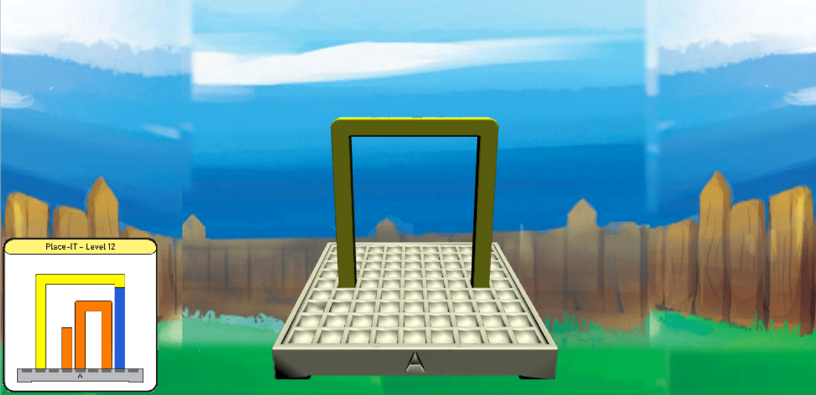
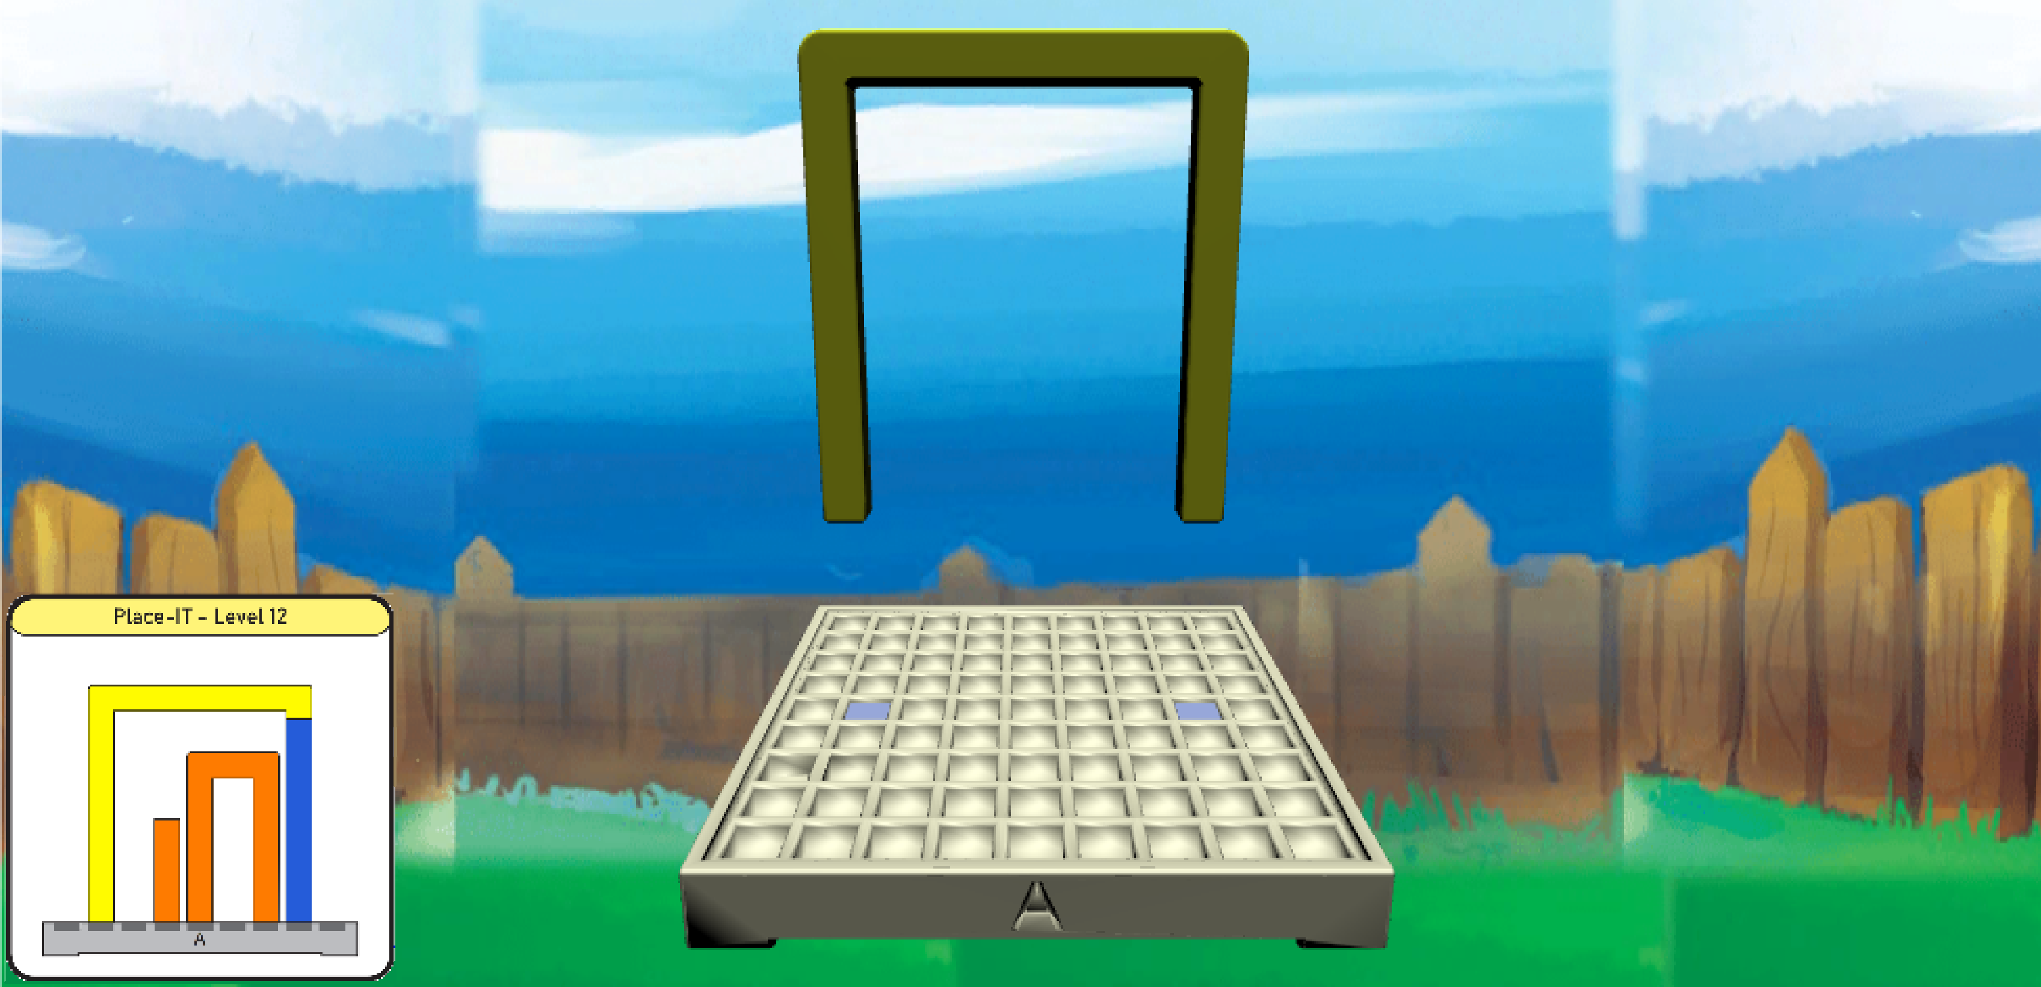
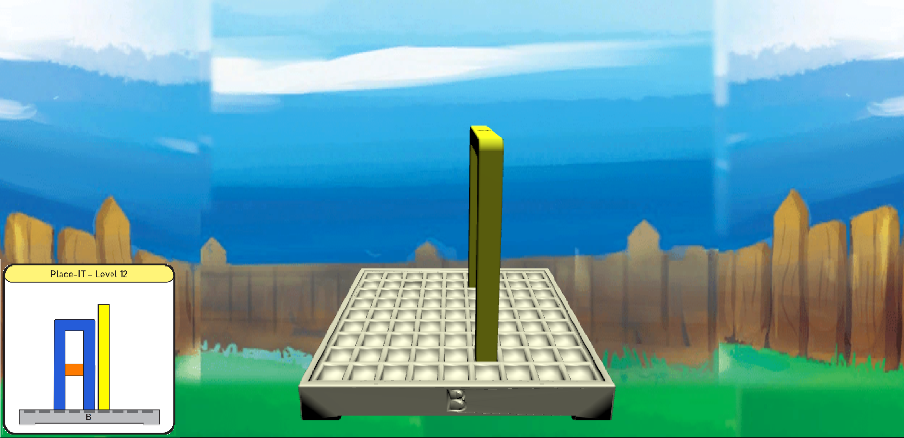
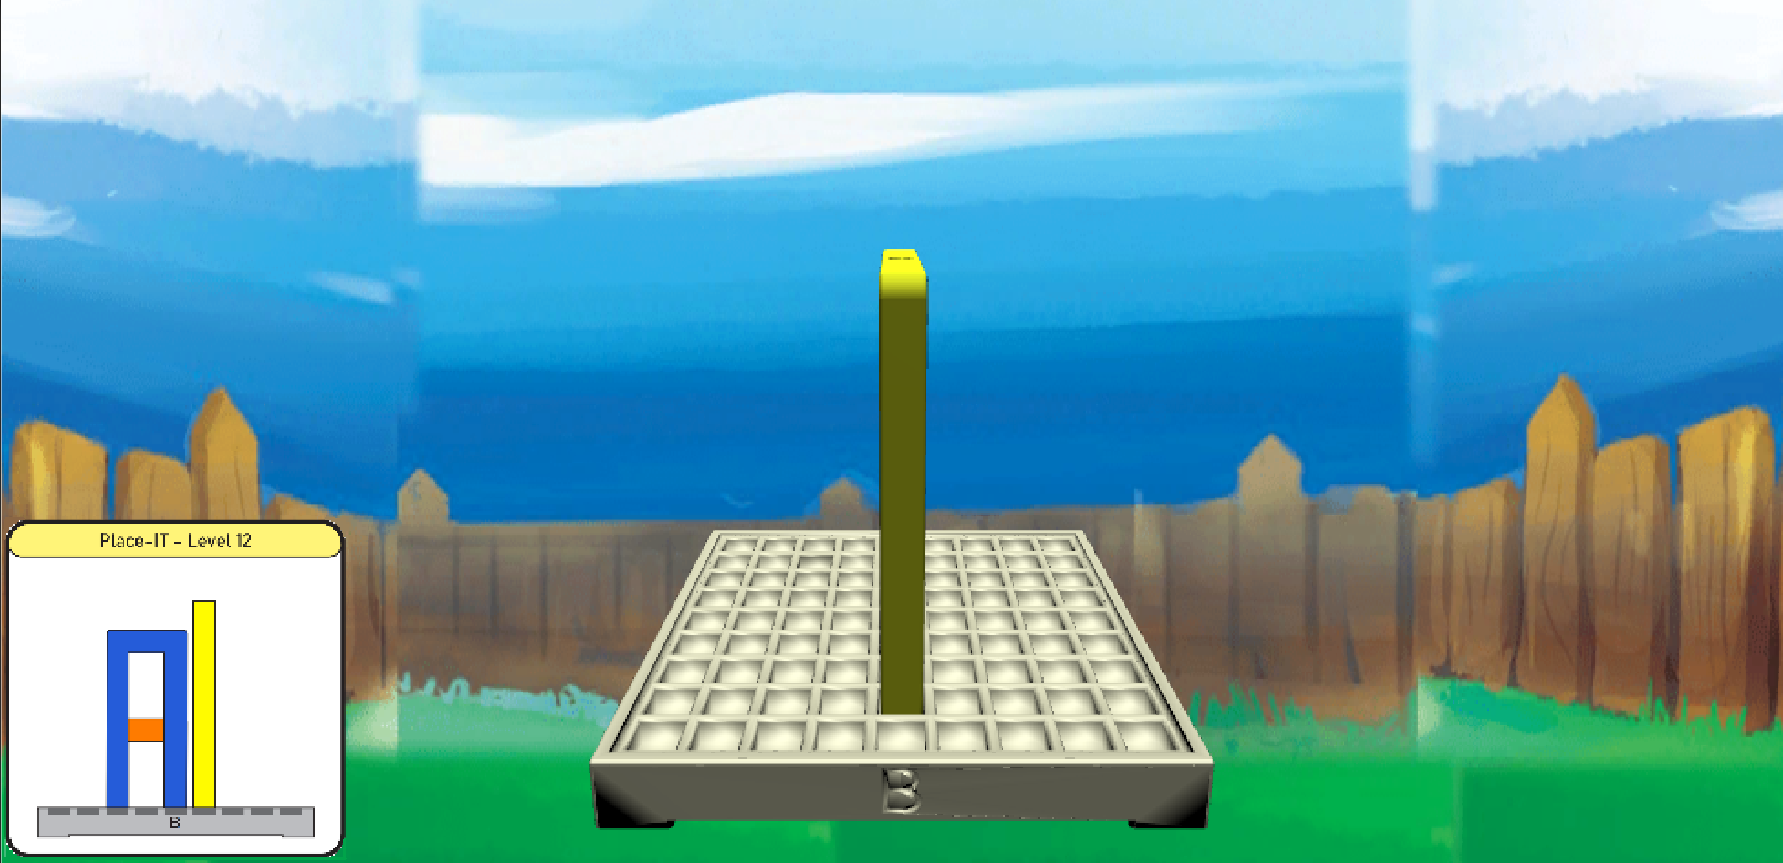
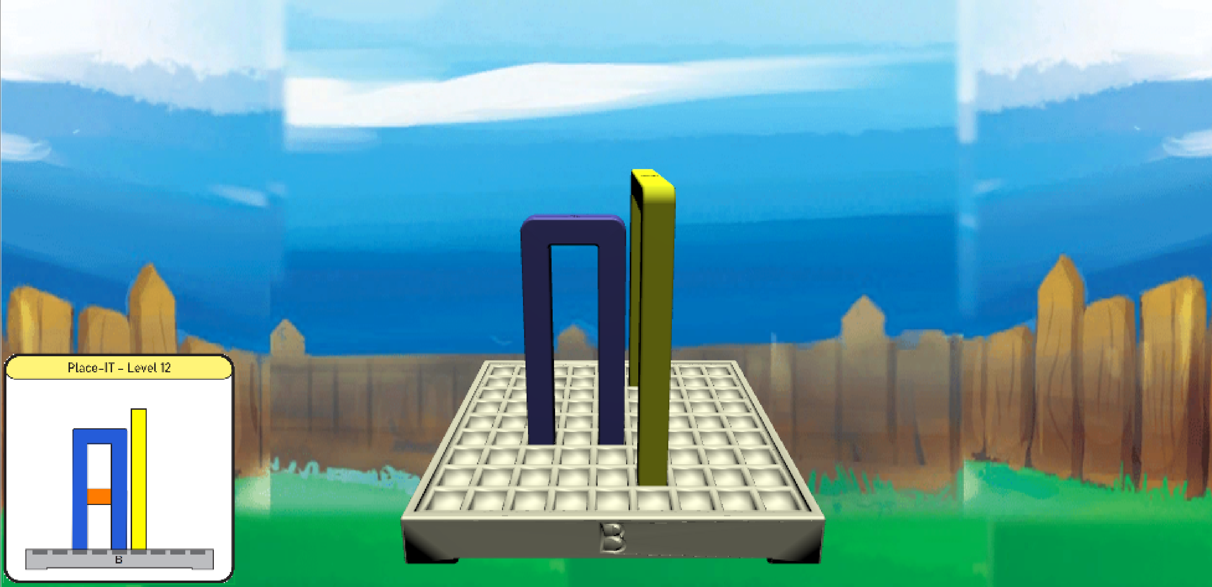
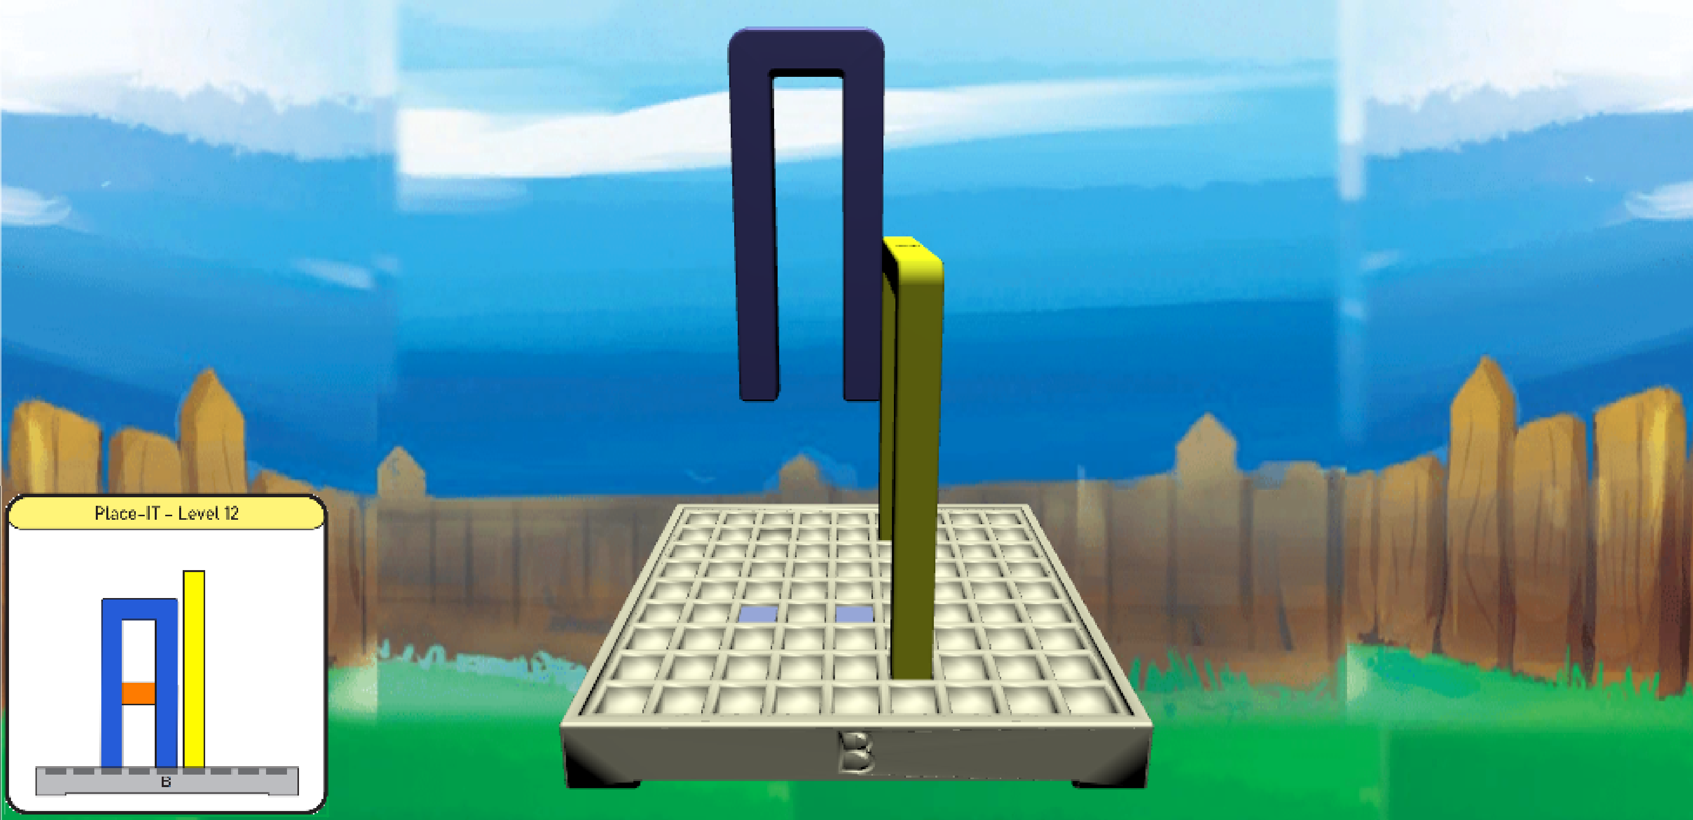
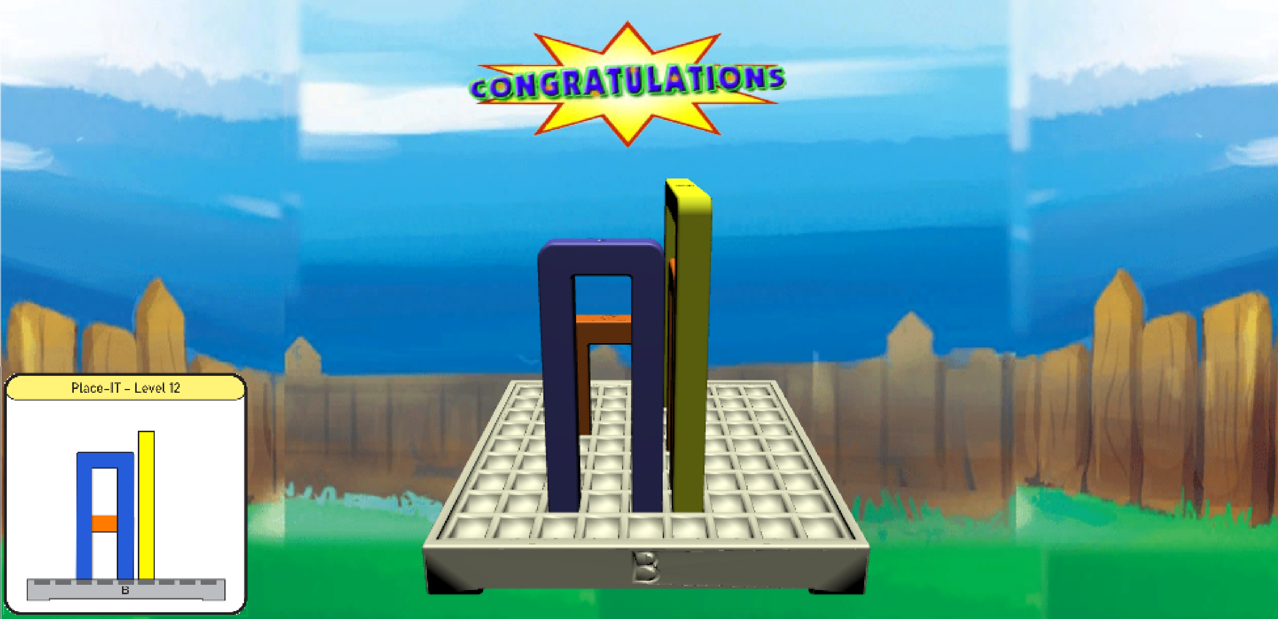
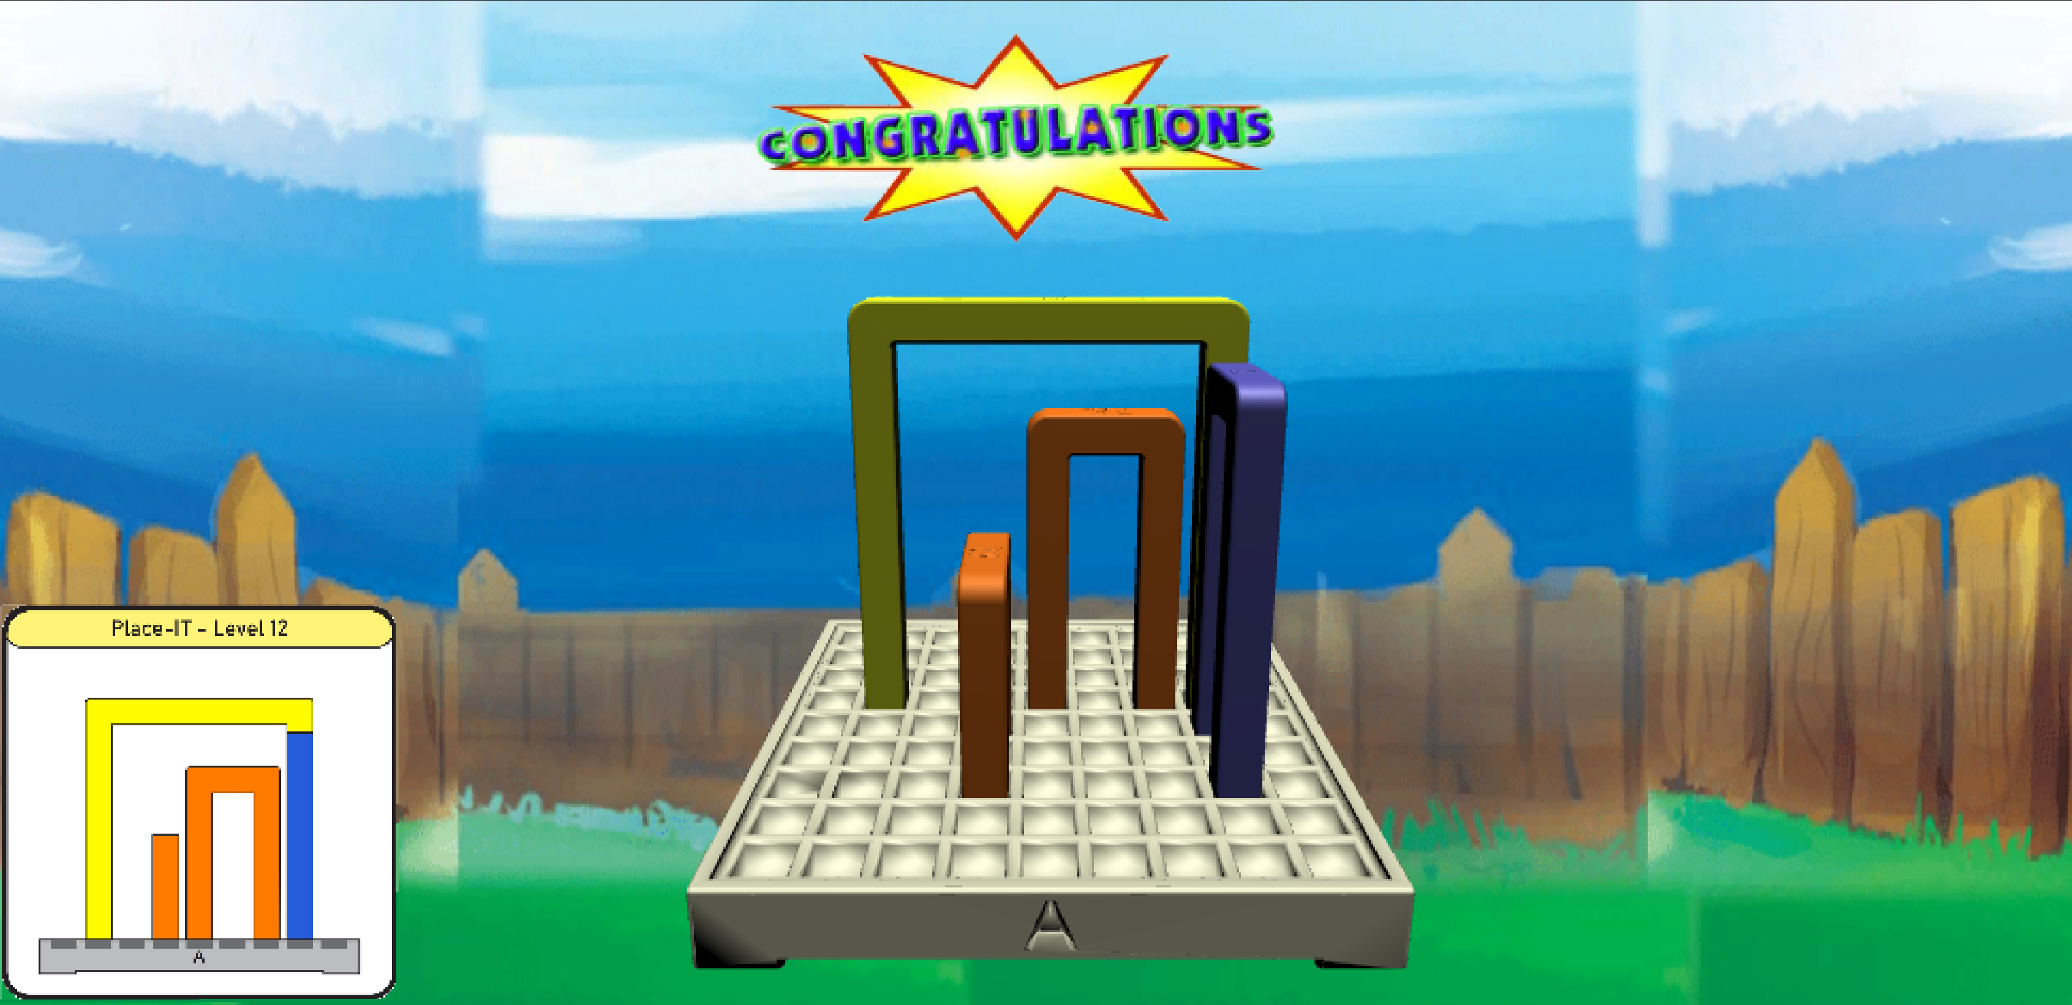
מספר פרויקט:
210804
המכללה האקדמית תל-אביב-יפו – בית הספר למדעי המחשב
שם הפרויקט: Place It!
מגישים: דניאל בביצקי ותום ווינברג
מנחה: אורי גלובוס
Place It! הוא משחק חשיבה ושיתוף פעולה המחדד את חוש ההתמצאות במרחב
שחקן 1 בוחר גשר וממקם אותו על הלוח
שחקן 2 יכול לתקן עפ"י נקודת המבט שלו
שחקן 2 בוחר גשר וממקם אותו על הלוח
וחוזר חלילה! עד ש...

